Slide 1



المبحث الرابع: أقسام التفسير المعتبرة
التفسير هو مفتاح فهم كتاب الله الخالد. يعتمد جمهور العلماء، سلفًا وخلفًا، على منهجيتين رئيسيتين لتفسير القرآن الكريم، تُشكلان الأساس لكل الدراسات القرآنية.
التفسير بالمأثور
المستند إلى النقل الصحيح والرواية.
التفسير بالرأي
المستند إلى الاجتهاد والاستنباط.

Slide 2








التفسير بالمأثور (التفسير النقلي)
هو التفسير الذي يُعتمد فيه على النقل والرواية الصحيحة، ويُعدّ الأساس المتين لفهم الآيات الكريمة. ويُعرف أيضًا بالتفسير بالرواية.
تفسير القرآن بالقرآن
ما أُثر عن النبي ﷺ
ما أُثر عن الصحابة
ما أُثر عن التابعين
هذه الأنواع الأربعة هي الأركان التي يقوم عليها منهج التفسير بالمأثور.

Slide 3

أولاً: أمثلة التفسير بالمأثور (تفسير القرآن بالقرآن)
يُعد تفسير القرآن بالقرآن أسمى وأدق أنواع التفسير، حيث يُفسر الغامض بالمحكم والمجمل بالمفصَّل ضمن سياق الوحي نفسه.
تفسير قوله تعالى: ﴿إِنَّ الْإِنْسَانَ خُلِقَ هَلُوعًا﴾ بما جاء بعدها: ﴿إِذَا مَسَّهُ الشَّرُّ جَزُوعًا * وَإِذَا مَسَّهُ الْخَيْرُ مَنُوعًا﴾.
تفسير المنعم عليهم في سورة الفاتحة ﴿صِرَاطَ الَّذِينَ أَنْعَمْتَ عَلَيْهِمْ﴾ بقوله تعالى: ﴿وَمَنْ يُطِعِ اللَّهَ وَالرَّسُولَ فَأُولَئِكَ مَعَ الَّذِينَ أَنْعَمَ اللَّهُ عَلَيْهِمْ مِنَ النَّبِيِّينَ وَالصِّدِّيقِينَ وَالشُّهَدَاءِ وَالصَّالِحِينَ﴾.
تفسير الكلمات التي تلقاها آدم عليه السلام في قوله تعالى: ﴿فَتَلَقَّى آدَمُ مِنْ رَبِّهِ كَلِمَاتٍ فَتَابَ عَلَيْهِ﴾ بـ: ﴿رَبَّنَا ظَلَمْنَا أَنْفُسَنَا وَإِنْ لَمْ تَغْفِرْ لَنَا وَتَرْحَمْنَا لَنَكُونَنَّ مِنَ الْخَاسِرِينَ﴾.

Slide 4
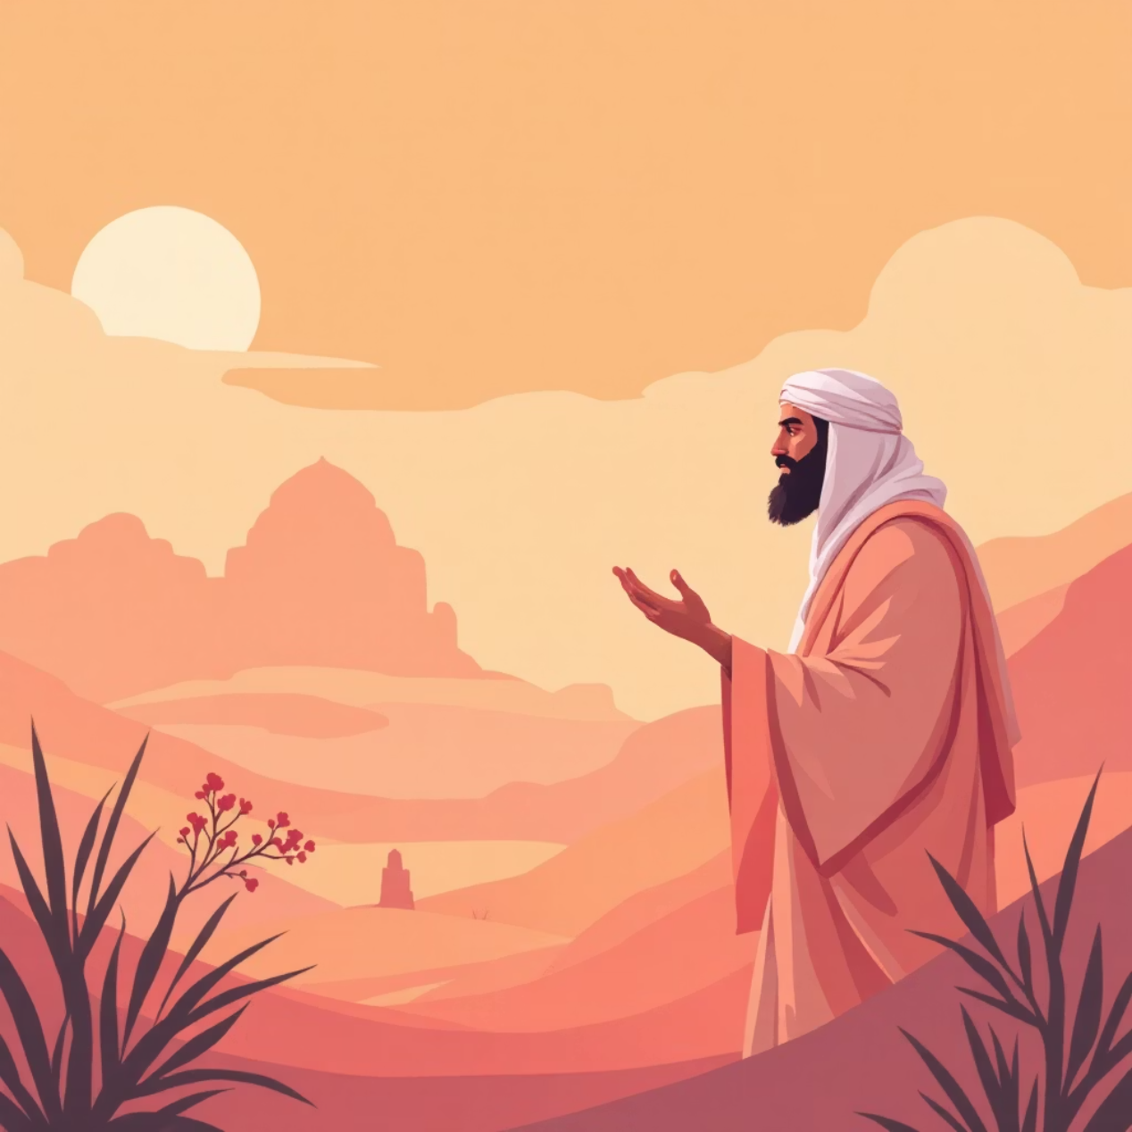
ثانياً: أمثلة تفسير القرآن بالسنة النبوية
يأتي دور السنة النبوية الشريفة كشرح وبيان وتفصيل لما أجمل في القرآن، وهي المصدر الثاني للتشريع والتفسير.
مثال ذلك تفسير النبي ﷺ لقوله تعالى: ﴿وَعِنْدَهُ مَفَاتِحُ الْغَيْبِ لَا يَعْلَمُهَا إِلَّا هُوَ﴾.
أوضح النبي ﷺ أن مفاتح الغيب خمسة، هي: علم الساعة، ونزول الغيث، وما في الأرحام، وما تكسبه النفس غدًا، والمكان الذي تموت فيه النفس.

Slide 5
ثالثاً: أمثلة تفسير القرآن بأقوال الصحابة
الصحابة، رضوان الله عليهم، شاهدوا التنزيل وعاينوا الأحداث، ولذلك فإن تفسيرهم يحظى بمكانة عظيمة.
قصة عمر وابن عباس رضي الله عنهما
سؤال عمر بن الخطاب عن تفسير آية: ﴿أَيَوَدُّ أَحَدُكُمْ أَنْ تَكُونَ لَهُ جَنَّةٌ مِنْ نَخِيلٍ وَأَعْنَابٍ...﴾.
1
التفسير التمثيلي للآية
فسرها ابن عباس بأنها مَثَلٌ ضربه الله لرجل يعمل بعمل أهل الخير طوال عمره، ثم يختم عمره بعمل من أعمال أهل الشقاء فيُفسده كله.
2

Slide 6

رابعاً: أمثلة تفسير القرآن بأقوال التابعين
التابعون هم تلاميذ الصحابة، ونقلوا عنهم علومهم ومنهجهم في التفسير. أقوالهم تُعد حجة إذا لم تخالف المأثور عن النبي ﷺ والصحابة.
تفسير الإمامين الباقر والصادق لـ: ﴿وَإِذَا قُرِئَ الْقُرْآنُ فَاسْتَمِعُوا لَهُ وَأَنْصِتُوا﴾
تفسير سعيد بن جبير لـ: ﴿وَلَا تَتَبَدَّلُوا الْخَبِيثَ بِالطَّيِّبِ﴾
تفسير قوله تعالى: ﴿وَالْمُسْتَغْفِرِينَ بِالْأَسْحَارِ﴾
فسرها بـ: لا تتبدلوا الحرام من أموال الناس بالحلال من أموالهم (في سياق أموال اليتامى).
روي عن عبد الله رضي الله عنه (والد الإمام الرضا) تفسيرها بـ: المصلين وقت السحر.
فسراها بالإنصات خلف الإمام في الصلاة، مع التسبيح في النفس (وذكر الاستحباب في الإنصات مطلقاً).

Slide 7


تنبيه هام: أقوال الأئمة في التفسير
أقوال الأئمة من آل البيت والتابعين هي جزء أصيل من مدرسة التفسير بالمأثور، وتشرح تطبيقات عملية للآيات الكريمة.
تفسير مجاهد وسعيد وابن سيرين
في تفسير قوله تعالى: ﴿وَلَا تَأْكُلُوا أَمْوَالَهُمْ إِلَى أَمْوَالِكُمْ﴾ أشاروا إلى أنها تعني: لا تخلطوها فتأكلوها جميعًا، وهو تحذير من أكل أموال اليتامى مختلطة بأموال الأوصياء.

Slide 8

أسباب الضعف التي طرأت على التفسير بالمأثور
على الرغم من جلالة التفسير بالمأثور، إلا أنه لم يسلم من تسرب بعض الروايات الضعيفة والموضوعة، مما أوجب على العلماء تنقيحه وتمحيصه.
رواة إيمانهم ضعيف
نقل غير محكم
تحريف مقاصد
تفسيرات مشكوك فيها
سرد مشكوك
إسرائيليات
تلفيق سياسي

Slide 9

1. خطر الإسرائيليات
الإسرائيليات هي أبرز مظاهر الضعف التي تسربت إلى التفسير، وهي لا تقتصر على القصص اليهودية، بل تشمل كل ما نُسب إلى مصادر غير إسلامية.
طبيعتها
تعريفها
غالبًا ما تكون قصصًا لا أصل لها في الشرع، تروي تفاصيل غير ضرورية، وقد تخالف العصمة أو العقيدة الصحيحة.
هي كل ما تسرب إلى كتب التفسير والحديث من أساطير قديمة منسوبة في أصل روايتها إلى مصادر يهودية أو نصرانية.

Slide 10


2. التزييف المتعمد والأهواء العقائدية
هناك مصدران أساسيان للتلفيق والوضع في الروايات التفسيرية، دافعهما إما العداء للإسلام أو التعصب المذهبي.
أقوال ضعفاء الإيمان
دسائس الزنادقة
ما وضعه ضعفاء الإيمان من الفرق الإسلامية المختلفة، تأييدًا لمبادئهم العقائدية أو المذهبية، مما أدى إلى روايات غير موثوقة.
ما دسه الزنادقة الذين تظاهروا بالإسلام من الفرس والروم، بقصد تشويه الدين والطعن في أصوله.
يجب على الباحث التمييز الدقيق بين الروايات الصحيحة والضعيفة عند التعامل مع كتب التفسير بالمأثور.

